Slide 1
Оценка качества дистрибутивной модели
POSSIBLE BENCHMARKS

Slide 2
Для чего оценивать качество модели
Чтобы понять, осмысленна ли она вообще, можно ли с ней работать, ее изучать и на нее полагаться
Чтобы подобрать оптимальные для вашей задачи параметры
Много задач – много бенчмарков («золотых стандартов»)

Slide 3
Типы ориентиров
TOEFL synonym detection task
Оценки наивных носителей:
Семантическая близость (WordSim353 и аналоги)
Ассоциаты
Онтологические отношения
Аналогии
Задания на категоризацию
BrainBench
Типология

Slide 4
TOEFL synonym detection task (Landauer & Dumais 1997)
80 вопросов (multiple choice):
Выбрать наиболее близкий синоним для заданного слова
Например:
Ближайший синоним слова boat:
plane b. ship c. canoe d. railroad
Ограничения: только для синонимических отношений

Slide 5
WordSim353 (Finkelstein et al. 2002)
Пары слов с оценкой степени близости (2 набора: relatedness vs. similarity)
Оценивались людьми (по 13-16 человек на каждую пару)
Примеры пар:
Tiger – cat
Doctor – nurse
Professor – doctor
Smart – student
Smart – stupid
Недостатки?

Slide 6
WordSim353
Инструкция:
Below is a list of pairs of words. For each pair, please assign
a numerical similarity score between 0 and 10 (0 = words are totally
unrelated, 10 = words are VERY closely related). By definition,
the similarity of the word to itself should be 10. You may assign
fractional scores (for example, 7.5).
<…> When estimating similarity of antonyms, consider them "similar“ (i.e., belonging to the same domain or representing features of the same concept), rather than "dissimilar".

Slide 7
WordSim353
Отсутствие контекста, не специфицированы значения
Человеку непонятно, что такое «похожи», ср. разброс оценок:
Smart – student : от 2 до 7 (средняя 4.62)
Smart – stupid : от 0 до 9 (средняя 5.81)
Как вообще определять сходство для пар «прилагательное – существительное»?
(см. также Faruqui et al. 2016)

Slide 8
Аналогичные наборы
Переводы WS353 на разные языки (включая русский)
Multilingual WS353
MEN
SimLex-999 (similarity, НЕ relatedness)
Stanford contextual word similarity dataset (SCWS) – слова в контексте (т.е. со снятой семантической омонимией)

Slide 9
Ассоциативная близость
Свободные ассоциации на заданный стимул
Русский ассоциативный словарь (эксперимент оффлайн)
http://tesaurus.ru/dict/
2) Sociation (эксперимент онлайн)
https://sociation.org/

Slide 10
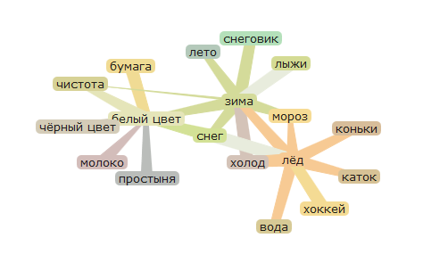
Ассоциативная близость

Slide 11
Онтологические отношения
BLESS (Baroni and Lenci Evaluation of Semantic Spaces), Baroni & Lenci 2011
Тройки вида «слово 1 – отношение – слово 2»:
Alligator – attri – Aggressive
Alligator – coord – Crocodile
Alligator – event – Attack

Slide 12
Онтологические отношения: BLESS
В позиции 1:
200 конкретных существительных, достаточно частотных, не очень многозначных
5 типов отношений:
Coord – когипонимия (alligator COORD crocodile)
Hyper – гиперонимия (alligator HYPER animal)
Mero – меронимия (часть/компонент: alligator MERO tail)
Attri – атрибут (alligator ATTRI aggressive)
Event – связанная с концептом деятельность, событие, процесс (alligator EVENT attack)
+ RANDOM – случайные слова (alligator RAN.N coffee)

Slide 13
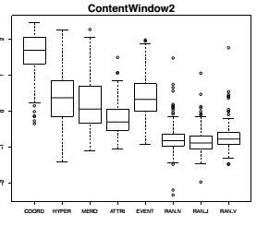
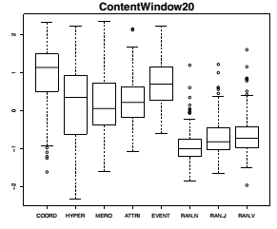
BLESS: experiments

Slide 14
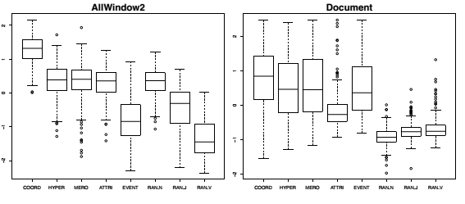
BLESS: experiments

Slide 15
Аналогии (Mikolov et al. 2013)
«синтаксические»
Claim : claimed = go : X
Sister : sisters = book : X
«семантические»
man : doctor = woman : X
traffic : street = water : X

Slide 16
Задания на категоризацию (Concept categorization task)
Almuhareb-Poesio (AP) set, Almuhareb 2006
402 концепта, разбитых на 21 класс
Модель должна распределить репрезентации для соответствующих слов по правильным классам
Классы сбалансированы по частотности и неоднозначности
Пример:
Класс деревьев: pine, casuarina, samba…

Slide 17
BrainBench (Xu et al. 2016)
Измерения мозговой активности – реакции на 60 конкретных существительных от 9 испытуемых
Два набора данных:
fMRI (функциональная магнитно-резонансная томография)
MEG (магнитоэнцефалография)

Slide 18
А еще…
Бенчмарки для синтаксических задач
Для анализа тональности
Для оценки композициональных моделей
И многое другое…

Slide 19
Типологические данные как возможный benchmark

Slide 20
Идея
Из лексической типологии мы знаем, что:
По-видимому, существует некоторый универсальный набор лексических значений
Разные слова разных языков по-разному комбинируют эти значения
Значения, которые чаще объединяются (обозначаются одним словом), видимо, находятся ближе друг к другу в условном семантическом пространстве

Slide 21
Пример: ‘острый’
cutting instruments (‘knife’, ‘sword’, ‘blade’)
tranchant
piercing instruments (‘needle’, ‘arrow’)
aigu
oštar
objects with a sharp form (‘nose’, ‘elbow’)
pointu
thorny surfaces (‘bush’, ‘beard’, ‘blanket’)
piquant
сербский
французский
Notes:
Reflects indeed differences between languages
И вообще надо обратить внимание на то, что строки совпадают неслучайно: классы (=фреймы) получаются осмысленные

Slide 22
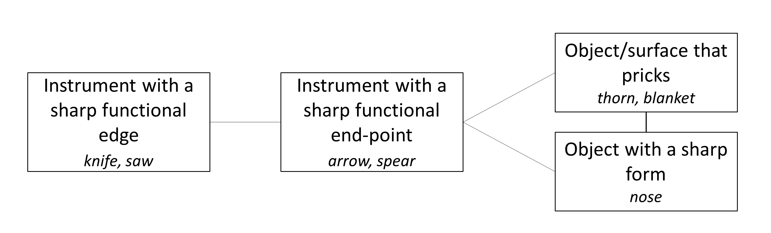
Пример: ‘острый’

Slide 23
Гипотеза
Частоту колексификаций можно считать метрикой особой семантической близости – типологической
А вдруг она не такая уж и особая? Вдруг дистрибутивные модели тоже ее улавливают?
Может быть, существует некое универсальное семантическое пространство, на которое можно смотреть с разных сторон (и с типологической, и с дистрибутивной)?
Если это так, то (как минимум) между типологической и дистрибутивной близостью должна быть корреляция

Slide 24
Эксперимент 1: ‘острый’, ‘гладкий’
Ryzhova, Paperno, Kyuseva 2016

Slide 25
Типологические данные
Поле ‘острый’: 15 языков, 33 лексемы
Поле ‘гладкий’: 9 языков, 32 лексемы
Выделены значения
Для каждого значения – примеры реализации (типы контекстов)
База данных со сведениями о выборе прилагательного для каждого из этих контекстов
Notes:
Т.е. почти одинаковое количество измерений

Slide 26
Типологические данные (фрагмент)
 | русский | китайский | венгерский | французский |  | сербский
 | острый | jianrui | szuros | pointu | tranchant | oštar
‘острый нож’ | 1 | 0 | 0 | 0 | 1 | 1
‘острый меч’ | 1 | 0 | 0 | 0 | 1 | 1
‘острая сабля’ | 1 | 0 | 0 | 0 | 1 | 1
‘острая иголка’ | 1 | 1 | 0 | 1 | 0 | 1
‘острая стрела’ | 1 | 1 | 0 | 1 | 0 | 1
‘острый нос’ | 1 | 0 | 0 | 1 | 0 | 1
‘острый локоть’ | 1 | 0 | 0 | 1 | 0 | 1
‘острый клюв’ | 1 | 0 | 0 | 1 | 0 | 1
‘колючий куст’ | 0 | 0 | 1 | 0 | 0 | 1
‘колючая борода’ | 0 | 0 | 1 | 0 | 0 | 1
‘колючее одеяло’ | 0 | 0 | 1 | 0 | 0 | 1

Slide 27
Метрика типологической близости
 | русский | китайский | венгерский | французский |  | сербский
 | острый | jianrui | szuros | pointu | tranchant | oštar
‘острый нож’ | 1 | 0 | 0 | 0 | 1 | 1
‘острый меч’ | 1 | 0 | 0 | 0 | 1 | 1
‘острая сабля’ | 1 | 0 | 0 | 0 | 1 | 1
‘острая иголка’ | 1 | 1 | 0 | 1 | 0 | 1
‘острая стрела’ | 1 | 1 | 0 | 1 | 0 | 1
‘острый нос’ | 1 | 0 | 0 | 1 | 0 | 1
‘острый локоть’ | 1 | 0 | 0 | 1 | 0 | 1
‘острый клюв’ | 1 | 0 | 0 | 1 | 0 | 1
Каждая строка – вектор
Типологическая близость – косинус (для каждой пары векторов)

Slide 28
Типологическая близость («золотой стандарт») – фрагмент
Строка анкеты 1 | Строка анкеты 2 | Метрика близости
‘острый нож’ | ‘острый меч’ | 1
‘острый нож’ | ‘острая сабля’ | 1
‘острый нож’ | ‘острая игла’ | 0,42
‘острый нож’ | ‘острое копьё’ | 0,53
‘острый нож’ | ‘острый нос’ | 0,4
‘острый нож’ | ‘острый локоть’ | 0,5
‘острый нож’ | ‘острый клюв’ | 0,45
‘острый нож’ | ‘острый соус’ | 0,4
‘острый нож’ | ‘острый перец’ | 0,4

Slide 29
Дистрибутивные данные
Только русский материал
Словосочетания, соответствующие типологическим типам контекстов, и их дистрибутивные представления
Контекст | Словосочетание
‘острый нож’ | острый нож
‘острая игла’ | острая игла
‘колючий куст’ | колючий куст

Slide 30
Дистрибутивные данные
Матрица совместной встречаемости
Измерения: 10 000 самых частотных знаменательных слов (+ взвешивание, уменьшение размерности методом SVD до 300)
Окно: ±5 знаменательных слов
Метрика близости: косинус
Корпуса:
Основной подкорпус НКРЯ (ок. 220 млн слов)
Газетный подкорпус НКРЯ (ок. 200 млн слов)
RuWaC (интернет тексты, ок. 1 млрд слов)

Slide 31
Дистрибутивные данные
Вектора для словосочетаний:
наблюдаемые vs. компонированные
Модели композиции:
Аддитивная
Аддитивная взвешенная
Мультипликативная
Расширительная
Лексическая функция
Практическая лексическая функция

Slide 32
Сопоставление данных
Коэффициент корреляции Пирсона между данными о типологической и о дистрибутивной близости
Базовый алгоритм (baseline):
Типологическая близость
Дистрибутивная близость между существительными (без учета прилагательного)
Корреляция между ними

Slide 33
Результаты
 | корпус | модель композиции | ‘острый’ | ‘острый’: прямые | ‘гладкий’ | ‘гладкий’: прямые
2 | НКРЯ | Noun only | 0.139 | 0.167 | 0.237 | 0.21
4 | НКРЯ | None | 0.097 | 0.194 | 0.134 | 0.154
5 | НКРЯ | Additive | 0.36 | 0.654 | 0.589 | 0.74
6 | НКРЯ | Multiplicative | 0.253 | 0.421 | 0.585 | 0.7
7 | НКРЯ | Dilation | 0.19 | 0.222 | 0.379 | 0.443
8 | НКРЯ | Dilation w/Training | 0.207 | 0.35 | 0.249 | 0.313
9 | НКРЯ | LexFunc | 0.116 | 0.345 | 0.443 | 0.703
10 | НКРЯ | PrLexFunc | 0.39 | 0.766 | 0.449 | 0.946
14 | НКРЯ | WeightedAdd | 0.42 | 0.764 | 0.604 | 0.905
16 | все | WeightedAdd | 0.418 | 0.764 | 0.564 | 0.899

Slide 34
 | корпус | модель композиции | ‘острый’ | ‘острый’: прямые | ‘гладкий’ | ‘гладкий’: прямые
2 | НКРЯ | Noun only | 0.139 | 0.167 | 0.237 | 0.21
4 | НКРЯ | None | 0.097 | 0.194 | 0.134 | 0.154
5 | НКРЯ | Additive | 0.36 | 0.654 | 0.589 | 0.74
6 | НКРЯ | Multiplicative | 0.253 | 0.421 | 0.585 | 0.7
7 | НКРЯ | Dilation | 0.19 | 0.222 | 0.379 | 0.443
8 | НКРЯ | Dilation w/Training | 0.207 | 0.35 | 0.249 | 0.313
9 | НКРЯ | LexFunc | 0.116 | 0.345 | 0.443 | 0.703
10 | НКРЯ | PrLexFunc | 0.39 | 0.766 | 0.449 | 0.946
14 | НКРЯ | WeightedAdd | 0.42 | 0.764 | 0.604 | 0.905
16 | все | WeightedAdd | 0.418 | 0.764 | 0.564 | 0.899

Slide 35
 | корпус | модель композиции | ‘острый’ | ‘острый’: прямые | ‘гладкий’ | ‘гладкий’: прямые
2 | НКРЯ | Noun only | 0.139 | 0.167 | 0.237 | 0.21
4 | НКРЯ | None | 0.097 | 0.194 | 0.134 | 0.154
5 | НКРЯ | Additive | 0.36 | 0.654 | 0.589 | 0.74
6 | НКРЯ | Multiplicative | 0.253 | 0.421 | 0.585 | 0.7
7 | НКРЯ | Dilation | 0.19 | 0.222 | 0.379 | 0.443
8 | НКРЯ | Dilation w/Training | 0.207 | 0.35 | 0.249 | 0.313
9 | НКРЯ | LexFunc | 0.116 | 0.345 | 0.443 | 0.703
10 | НКРЯ | PrLexFunc | 0.39 | 0.766 | 0.449 | 0.946
14 | НКРЯ | WeightedAdd | 0.42 | 0.764 | 0.604 | 0.905
16 | все | WeightedAdd | 0.418 | 0.764 | 0.564 | 0.899

Slide 36
 | корпус | модель композиции | ‘острый’ | ‘острый’: прямые | ‘гладкий’ | ‘гладкий’: прямые
2 | НКРЯ | Noun only | 0.139 | 0.167 | 0.237 | 0.21
4 | НКРЯ | None | 0.097 | 0.194 | 0.134 | 0.154
5 | НКРЯ | Additive | 0.36 | 0.654 | 0.589 | 0.74
6 | НКРЯ | Multiplicative | 0.253 | 0.421 | 0.585 | 0.7
7 | НКРЯ | Dilation | 0.19 | 0.222 | 0.379 | 0.443
8 | НКРЯ | Dilation w/Training | 0.207 | 0.35 | 0.249 | 0.313
9 | НКРЯ | LexFunc | 0.116 | 0.345 | 0.443 | 0.703
10 | НКРЯ | PrLexFunc | 0.39 | 0.766 | 0.449 | 0.946
14 | НКРЯ | WeightedAdd | 0.42 | 0.764 | 0.604 | 0.905
16 | все | WeightedAdd | 0.418 | 0.764 | 0.564 | 0.899

Slide 37
Влияние объема корпуса
Слова:
Словосочетания:
Corpus size | Pearson correlation
200 mln | 0.278
1200 mln | 0.285
1420 mln | 0.284
Corpus size | Pearson correlation
200 mln | 0.21
1200 mln | 0.283
1420 mln | 0.287

Slide 38
Влияние языка дистрибутивных моделей
 | Корпус | Модель композиции | Коэффициент корреляции Пирсона
 |  |  | острый | острый: прямые
1 | ukWaC | additive | 0.311 | 0.728
2 | ukWaC | multiplicative | 0.139 | 0.521
3 | ukWaC | dilation | 0.165 | 0.326
4 | ukWaC | weighted additive | 0.296 | 0.624
5 | ukWaC | PLF | 0.281 | 0.668
6 | НКРЯ | additive | 0.269 | 0.443
7 | НКРЯ | multiplicative | 0.062 | 0.41
8 | НКРЯ | dilation | 0.231 | 0.519
9 | НКРЯ | weighted additive | 0.388 | 0.717
10 | НКРЯ | PLF | 0.39 | 0.766
Notes:
В целом сопоставимые, мультипликативная и расширительная хуже, в остальном менее очевидно; PLF

Slide 39
Перспективы
Нужно много надежных типологических данных
Пока их нет, можно ли использовать
CLICS?
MultiWordNet?
Другие наборы данных (напр., Youn et al. 2016)?

Slide 40
Полезные ссылки
Workshop on evaluating vector space representations for NLP:
https://sites.google.com/site/repevalacl16/
(+ список принятых статей!)
Russian Semantic Similarity Evaluation (RUSSE): https://russe.nlpub.org/
SimLex-999: https://fh295.github.io//simlex.html
Multilingual SimLex999 & WordSim353:
https://leviants.com/multilingual-simlex999-and-wordsim353/

Slide 41
Литература
Abdulrahman Almuhareb. 2006.Attributes in LexicalAcquisition. Phd thesis, University of Essex.
Baroni, Marco, and Alessandro Lenci. "How we BLESSed distributional semantic evaluation." Proceedings of the GEMS 2011 Workshop on GEometrical Models of Natural Language Semantics. Association for Computational Linguistics, 2011.
Faruqui, Manaal, et al. Problems with evaluation of word embeddings using word similarity tasks. arXiv preprint arXiv:1605.02276 (2016)
Finkelstein, Lev, Evgeniy Gabrilovich, Yossi Matias, Ehud Rivlin, Zach Solan, Gadi Wolfman, and Eytan Ruppin. Placing Search in Context: The Concept Revisited. ACM Transactions on Information Systems, 20.1 (2002): 116-131.
Landauer, Thomas K., and Susan T. Dumais. A solution to Plato's problem: The latent semantic analysis theory of acquisition, induction, and representation of knowledge. Psychological review 104.2 (1997): 211-240
Mikolov, Tomas, Kai Chen, Greg Corrado, and Jeffrey Dean. 2013. Efficient estimation of word representations in vector space. In Proceedings of Workshop at ICLR.
Xu, Haoyan, Brian Murphy, and Alona Fyshe. Brainbench: A brain-image test suite for distributional semantic models. Proceedings of the 2016 Conference on Empirical Methods in Natural Language Processing. 2016.

